Slide 1

Variables

Slide 2
Last time

Slide 3
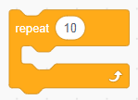
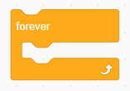
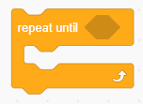
Loops
فى control tab يوجد ثلاث كتل Block تستخدم فى التكرار.
Repeat () … تكرار الكتل الموجودة داخلها بعدد ثابت .
Forever … تكرار الكتل الموجودة داخلها للأبد – لا يمكن اضافة كتل بعدها .
Repeat until () … تكرار الكتل الموجودة داخلها حتى يحدث شرط معين .

Slide 4
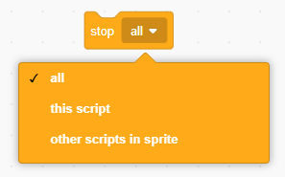
Stop Block
يستخدم stop لوقف اى تكرار او اى script .
فى control tab يوجد:
Stop () لوقف اى تكرار يحتوى على 3 اختيارات
All لوقف كل تكرار فى كل ال sprite فى البرنامج .
This script هذا ال script فقط .
Other scripts in sprite توقف تكرار أي script في هذا ال sprite فقط ماعدا الscript المكتوبة داخله .

Slide 5
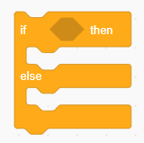
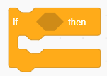
Condition
الجمل الشرطية Condition تنفذ فقط عندما يتحقق شرط معين، فكأنما نقول : إذا تحقق هذا الشرط نفذ هذه الجملة، وإلا لا تنفذها.
فى control tab يوجد ثلاث كتل Block تتحكم في الشرط:
If () then … إذا حدث الشرط تنفذ الكتل التي بداخلها.
If () then … else … إذا حدث الشرط تنفذ الكتل التي بداخلها وإذا لم يحدث ينفذ الكتل بعد else .

Slide 6


Condition
هناك بعض الجمل الشرطية المختلفة مثل جمل التوقف قليلا او التوقف حتى يحدث شرط معين.
فى control tab يوجد :
Wait () seconds للانتظار عدد ثواني .
Wait until () للانتظار حتى يتحقق الشرط .

Slide 7
Variables

Slide 8
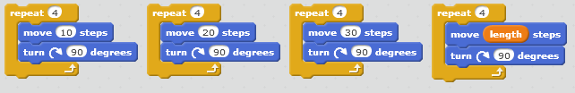
Variables
المتغير هو مكان لتخزين المعلومات « قيمة عددية او نص ».
يمكنك تغييرها إلى قيمة ثابتة او قيمة متغيرة بإستمرار أثناء تشغيل البرنامج.
يمكنك أيضًا إظهاره على الشاشة لمراقبة تغييراته.

Slide 9

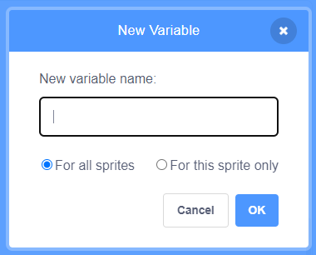
Variables
فى Variables tab يوجد :
Make a variable لإضافة متغير جديد .
نبدأ بكتابة إسم المتغير .
ونختار إذا كان خاص ب sprite معين او لكل ال sprites .

Slide 10

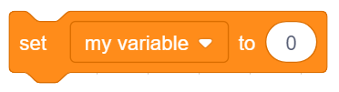
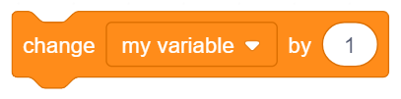
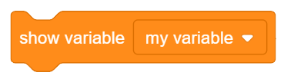
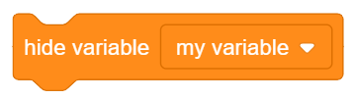
Variables

Slide 11
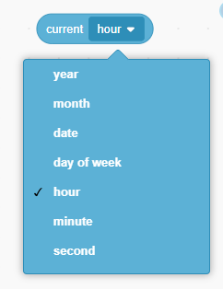
current ()
نستخدم current () – متغير بقيمة معينة من جهاز الكمبيوتر الخاص بك.
يمكن ان تختار أي قيمة تظهر فيه سواء :
التاريخ سنة وشهر ويوم .
الوقت ساعات ودقائق وثواني .
اسم اليوم في الاسبوع .

Slide 12
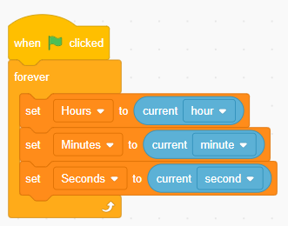
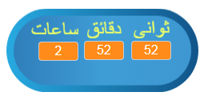
Example 1 : الساعة

Slide 13
Example 2
تتبع موقع ال sprite باستخدام المتغيرات

Slide 14
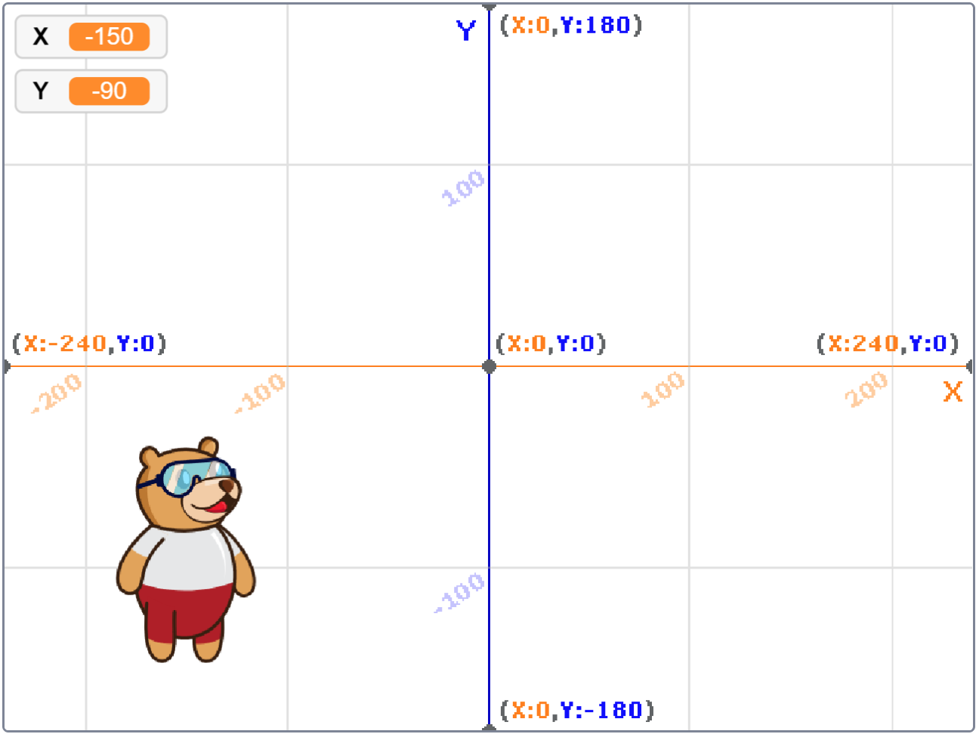
تتبع موقع Sprite باستخدام المتغيرات
في هذا النشاط ، سنتعقب تغيير موضع ال sprite باستخدام مفاتيح الاتجاهات فى لوحة المفاتيح.
سنتعقب الموضعين X و Y للكائن باستخدام المتغيرات.
قم بإنشاء متغيرين X و Y.

Slide 15
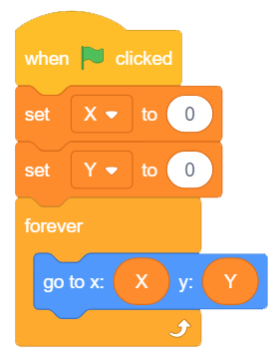
تتبع موقع Sprite باستخدام المتغيرات
يبدأ هذا البرنامج النصي عند النقر فوق العلم
وجعل موضع X لـ Tobi عند 0 وموضع Y إلى 0.
في الحلقة الأبدية ، ستضبط موضع توبي على القيمة الحالية لـ X و Y .
كيف تغير X و Y؟

Slide 16
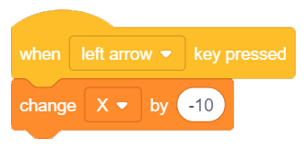
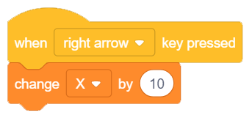
تغيير ال X
للتحرك إلى اليسار ، سنقوم بتغيير قيمة X بمقدار -10 كلما تم الضغط على المفتاح الأيسر.
للتحرك إلى اليمين ، سنقوم بتغيير قيمة X بمقدار 10 كلما تم الضغط على المفتاح الأيمن.

Slide 17
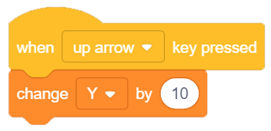
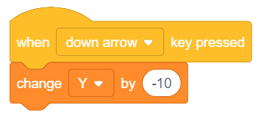
تغيير ال Y
للانتقال لأعلى ، سنقوم بتغيير قيمة Yبمقدار 10 كلما تم الضغط على مفتاح up .
للانتقال للأسفل ، سنقوم بتغيير قيمةY بمقدار -10 كلما تم الضغط على مفتاح down .
Run the script .

Slide 18
Example 3
حفظ مدخلات Inputs المستخدم في المتغيرات.

Slide 19
حفظ مدخلات المستخدم Inputs في المتغيرات
يتم استخدام مدخلات المستخدم بشكل متكرر جدًا في البرمجة مثل:
حفظ تفضيلات المستخدم - سهل ومتوسط ​​وصعب.
في الآلات الحاسبة - حفظ عدد المدخلات التي سيتم تنفيذ العملية عليها.
في هذا البرنامج ، سنوفر مدخلين للمستخدم - رقم 1 ورقم 2.
ستكون هذه المدخلات أرقامًا. يجب عليك إظهار هذه الأرقام للمستخدم أيضًا.
ولكن! كيف تأخذ مدخلات المستخدم؟

Slide 20
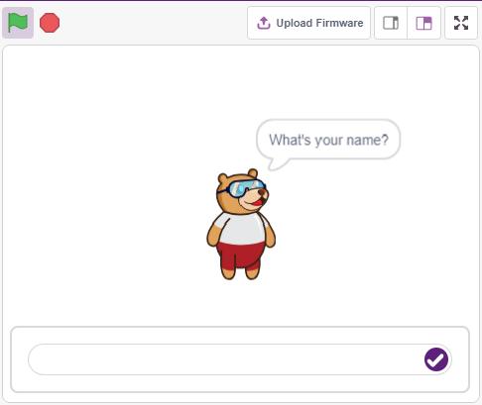


User Input مدخلات المستخدم
Ask () and wait Block ستعرض مربع إدخال (مع النص المحدد فوقه) في الجزء السفلي من الشاشة. يمكن للمستخدم إدخال نص فيه وإرساله ، ويتم تخزين الإدخال بعد ذلك في answer Block.

Slide 21
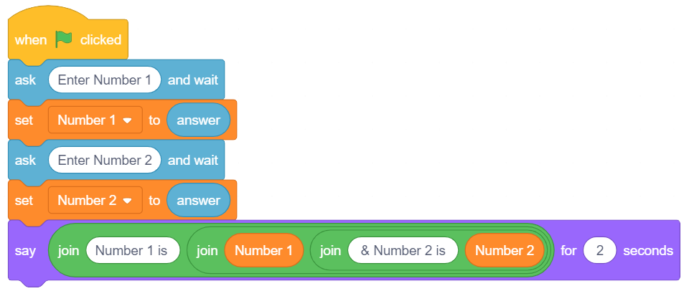
حفظ مدخلات المستخدم في المتغيرات
اصنع متغيرين لتخزين الأرقام.
بعد الحصول على مدخلات المستخدم ، اجعل توبي يقول –
Number 1 is () & Number 2 is ()

